Slide 1

创新科技
爱上电子积木Arduino
第一课 点亮LED灯
2015.12.12

Slide 2

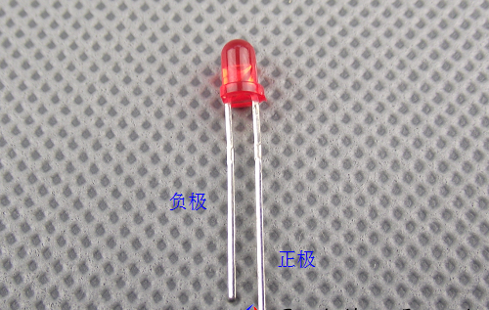
点亮LED灯
首先，我们要认识下LED灯，它其实就是发光二极管（Light-Emitting Diode）英文的简称， 是一种能发光的半导体电子元件，因为它具有体积小（方便）、驱动电压低一般6-24V之间（安全）等优点，所以被广泛的运用到公共场合。
你可以任意挑选一种颜色LED，仔细观察他有两个引脚，其中长脚为正极，短脚为负极
LED需要的电流很小，反向击穿电压约5V，正向伏安特性曲线很陡，所以使用时必须串联限流电阻以控制通过管子的电流。限流电阻R可用下式计算：
R=（E－U）/ I
式中E为电源电压，U为LED的正向降压，I为LED的一般工作电流，红色发光二极管的工作电压一般为1.5V～2.0V，其工作电流一般为10mA～20mA，所以在5v的数字逻辑电路中，一般使用220Ω电阻作为限流电阻。
根据以上参数假设LED工作电压选用1.7，工作电流选用15ma，限流电阻=（总电压-LED电压）/电流，所以限流电阻=（5-1.7）/0.015=220Ω。

Slide 3
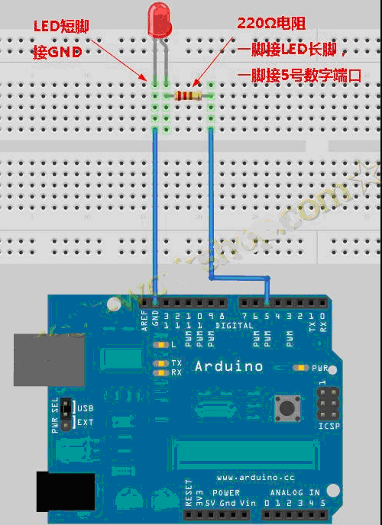
点亮LED灯
开始搭建我们的电路，下面是电路图：
实验要求 ：点亮LED灯
硬件连接：LED 接 5脚

Slide 4
程序
int LED = 5;
void setup() {
// 定义7为输出引脚
pinMode(LED, OUTPUT);
}
void loop() {
digitalWrite(LED, HIGH); // 点亮LED
delay(1000); // 持续1秒
digitalWrite(LED, LOW); // 熄灭LED
delay(1000); // 持续1秒
}

Slide 5
感谢您的关注

